Slide 1
Assessoria de Articulação e Relação Institucional - Asrel
Projeto Inclusão Produtiva com
Segurança Sanitária
Avanços e Desafios para o Licenciamento Empresarial

Slide 2
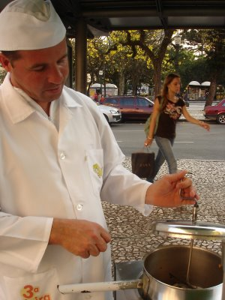
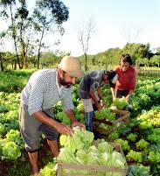
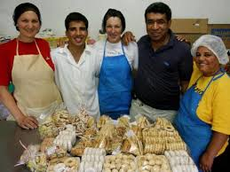
Projeto Inclusão Produtiva com Segurança Sanitária
O Projeto tem como princípio AMPARAR:
Microempreendedores Individuais - MEI
Agricultura Familiar
Economia Solidária
Incluindo-os com segurança sanitária e contribuindo para criar novas oportunidades de desenvolvimento local, articulado com os demais órgãos e instituições governamentais.

Slide 3
Empreendimentos
MEI
AF
Receita Bruta de até R$ 60.000,00 ao ano e/ou R$5.000,00 ao mês;
5 milhões de propriedades rurais, que geram 16,6 milhões de postos de trabalho no campo
São em junho de 2015 5.090.104 milhões MEI. Portal do Empreendedor
sendo 12 milhões nos pequenos negócios rurais. MAPA
EES
1.423.631 pessoas associadas
Média de 72 associados. Mais de 19 mil empreendimentos MTE

Slide 4
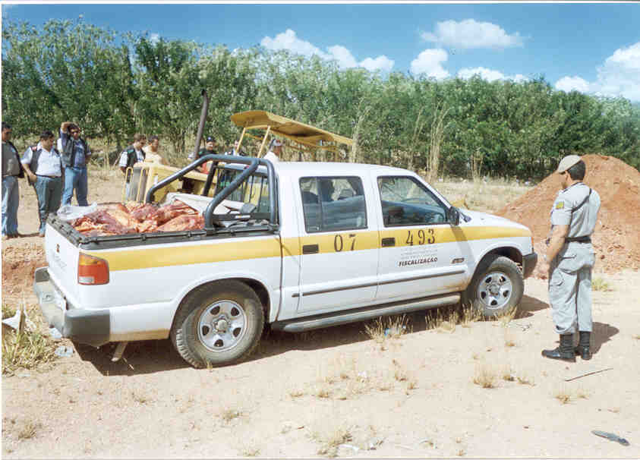
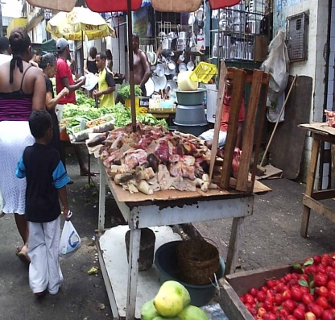
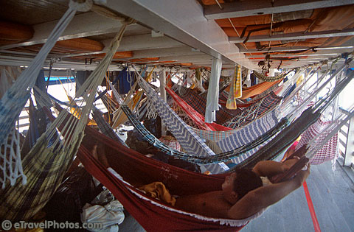
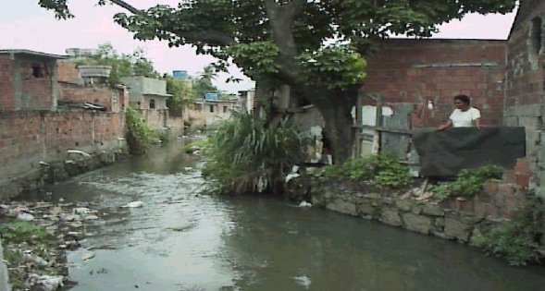
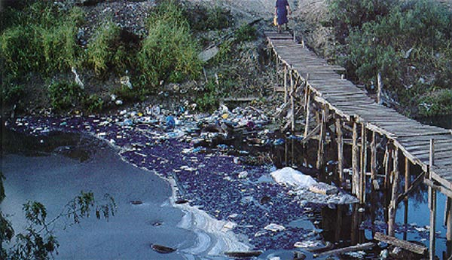
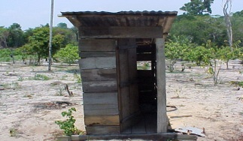
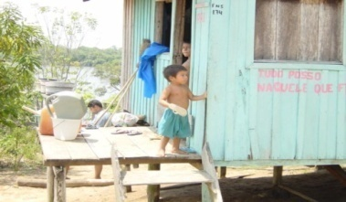
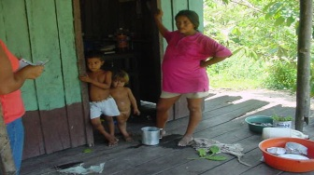
Principais Aspectos da RDC 49/13
MAIOR IMPACTO
Mudança de paradigma da vigilância sanitária com foco no risco
Harmonização, Simplificação e Racionalização de procedimentos
Enfoque Cartorial dos Serviços
Enfoque no Risco Sanitário
Classificação do risco

Slide 5
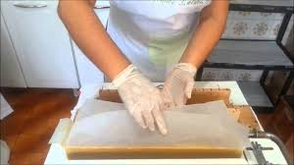
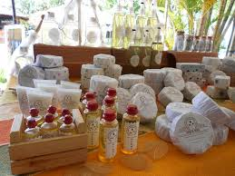
Principais Aspectos da RDC 49/13
MAIORES DESTAQUES
Proteção a produção artesanal na perspectiva dos conhecimentos tradicionais, multiculturalismo dos povos, comunidades tradicionais, e agricultores familiares.
Fiscalização prioritariamente orientadora - considerando o risco sanitário.
Razoabilidade quanto às exigências aplicadas.

Slide 6
Principais Aspectos da RDC 49/13
Regularização automática para atividades de baixo risco
* sem inspeção prévia
Poderá regularizar, observando o risco sanitário, as atividades dos empreendimentos, instalados em:
I – área desprovida de regulação fundiária legal ou com regulamentação precária;
II – residência;
III – locais onde são realizadas as atividades produtivas dos empreendimentos.
A regularização dos empreendimentos pressupõe a anuência dos empreendedores quanto à inspeção e fiscalização sanitárias do local de exercício das atividades.

Slide 7
Principais Aspectos da RDC 49/13
Nos casos em que as atividades e/ou os produtos necessitarem de responsável técnico, poderão prestar esta assessoria:
I – Profissionais voluntários habilitados na área;
II– Profissionais habilitados de órgãos governamentais e não governamentais, exceto agentes de fiscalização sanitária.

Slide 8
Principais Aspectos da RDC 49/13 e Lei 13.001/14
Sensibilização, Capacitação e elaboração de materiais didáticos
Fomento à capacitação para o SNVS e aos microempreendedores individuais, empreendimentos familiares rurais, empreendimentos econômicos solidários;
As atividades de capacitação poderão ser realizadas por meio de parcerias com instituições governamentais e não governamentais.

Slide 9
Principais Aspectos da RDC 49/13 e Lei 13.001/14
Isenção de taxa
Lei Complementar 123/06- Adequação de cobrança de taxa aos MEIs.
RDC 49/13- art.21- Os empreendimentos objeto desta resolução, bem como seus produtos e serviços ficam isentos do pagamento de taxas de vigilância sanitária, nos termos da legislação específica.
Lei Federal 13.001/14 – art.18,§9º - O agricultor familiar, conforme a lei nº 11.326 de 24 de julho de 2006, e identificado pela declaração de aptidão ao PRONAF-DAP, física ou jurídica, bem como o microempreendedor individual, previsto no art. 18-A da Lei Complementar nº 123 de 14 de dezembro de 2006, e o empreendedor da economia solidária estão isentos do pagamento de taxa de fiscalização de vigilância sanitária.

Slide 10
AVANÇOS PARA O SNVS
Criação da Vice-presidência de Vigilância Sanitária na Diretoria da Frente Nacional de Prefeitos;
Criação da Categoria “Inclusão Produtiva com Segurança Sanitária” dentro do Prêmio Prefeito Empreendedor do Sebrae;
http://www.prefeitoempreendedor.sebrae.com.br/

Slide 11
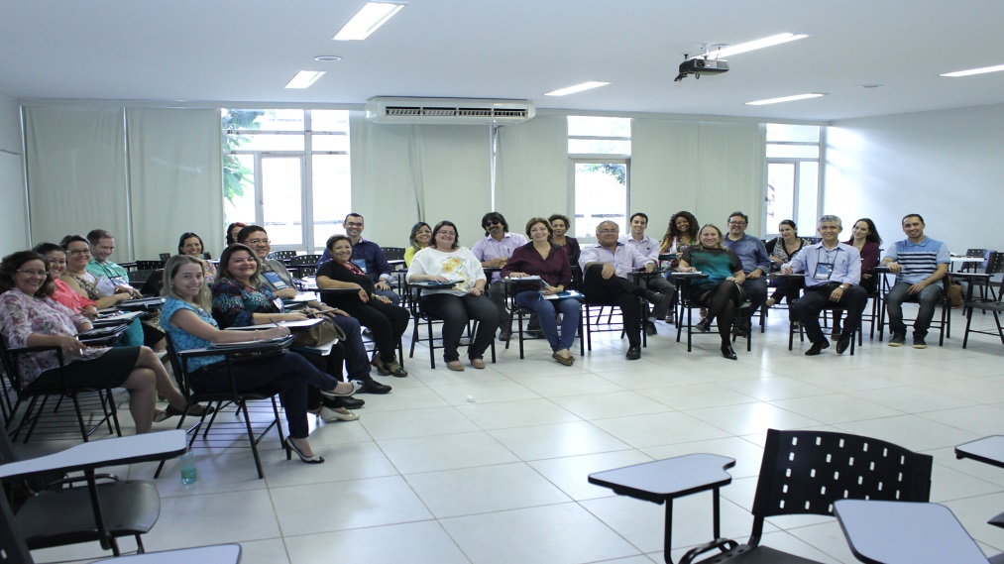
AVANÇOS PARA O SNVS - Portaria 1346/14
Criação de GT entre áreas técnicas da Anvisa, ONGs e OGs, para discutir e propor políticas públicas e o aprimoramento da atuação do SNVS junto às atividades da Economia Solidária e Agricultura Familiar.

Slide 12
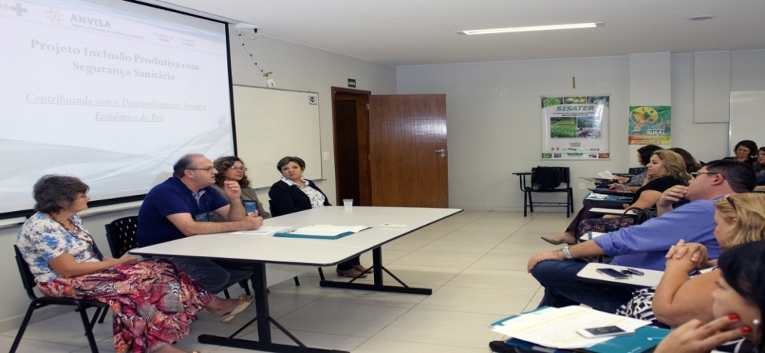
AVANÇOS PARA O SNVS
Estabelecimento de um Plano de Trabalho Comum com os diversos parceiros: SEBRAE, FNP, ISPN, Contag, MDA, FNDE, MS, MDS, MLT, VISAs Estaduais e Municipais;
Implementação da RDC 49/2013;
Classificação de Risco pelas Visas Estaduais e Municipais.

Slide 13
Estamos dando um passo decisivo para o fortalecimento da vigilância sanitária como um sistema atuante também na promoção do desenvolvimento social e econômico.
Obrigada!
Rose Mendes
Assessoria de Articulação e Relações Institucionais
asrel@anvisa.gov.br
(61) 3462-6773

